Slide 1
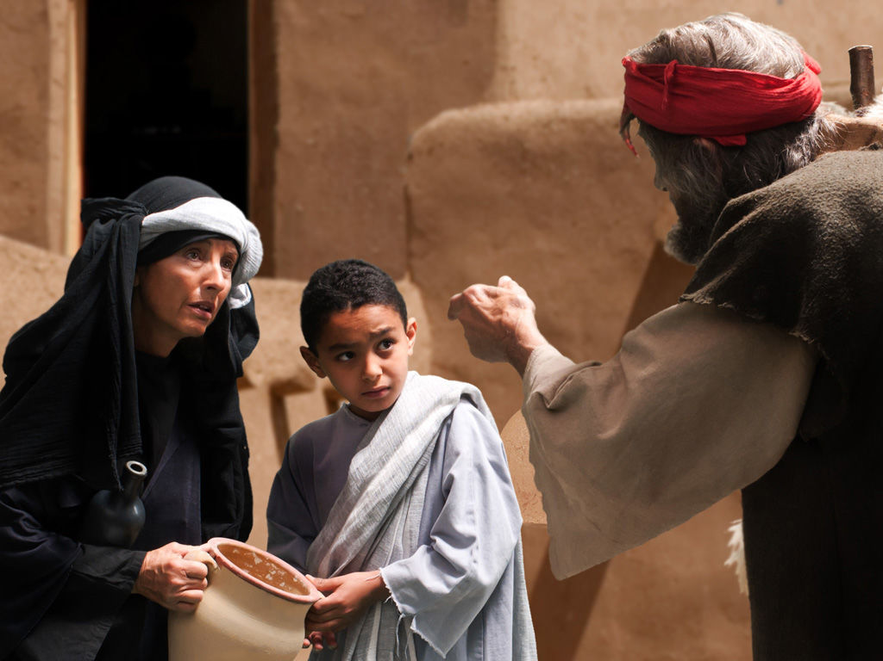
Het ja-woord van de weduwe
Preek over I Koningen 17,17-24
Bedum, 20 november 2016
Ds. Marten de Vries

Slide 2
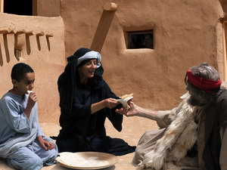
Het ja-woord van de weduwe
Zou je vandaag nog belijdenis doen?
De beproeving van een alleenstaande moeder

Slide 3
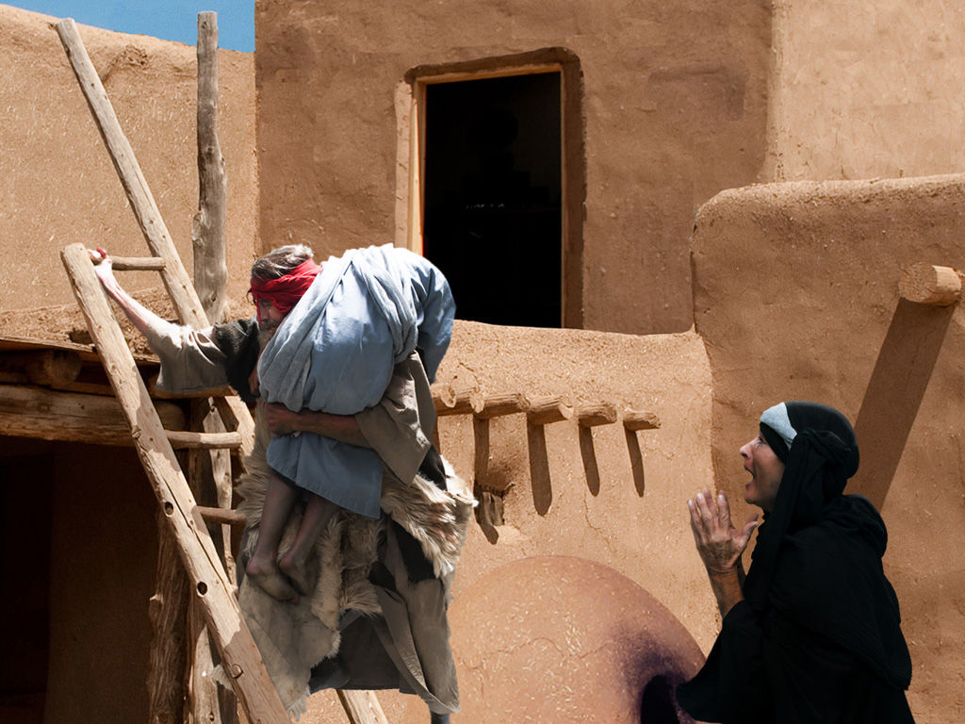
Het ja-woord van de weduwe
➔ Haar vertrouwen op de proef gesteld
➔ Haar wantrouwen beschaamd

Slide 4
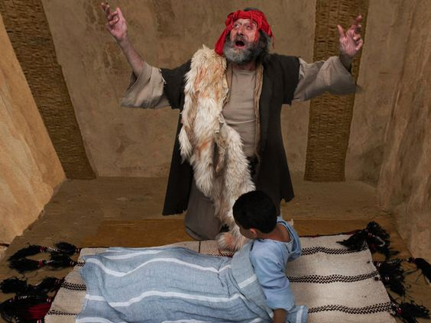
Vertrouwen op de proef gesteld
Verliezen = winnen
Gegeven en genomen! Geprezen?
Haar fouten aan het licht
Niet Gods schuld
Hij komt er niet op terug
Brood en wijn om je te verzekeren

Slide 5
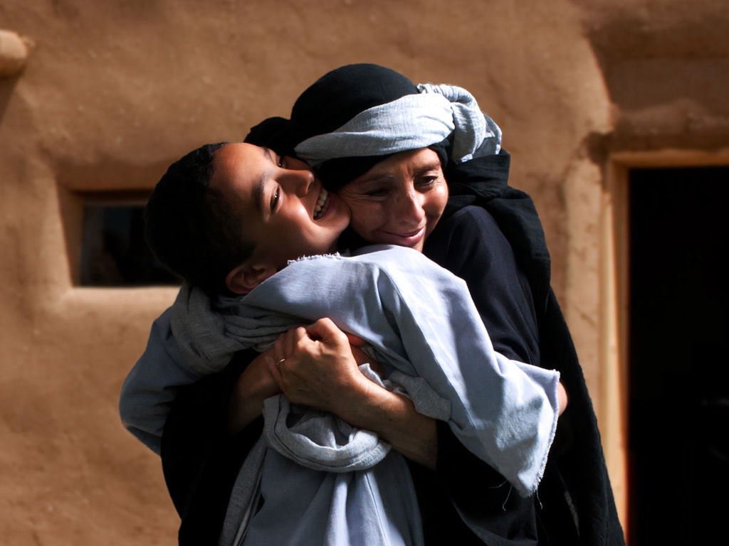
Wantrouwen beschaamd
Op bed en in gebed
Zij haar zondigheid, hij haar gehoorzaamheid
Een handoplegging-plus
“De naam van de HEER zij geprezen!”
Meer dan tijdelijke opstandingen
Zo waar Hij opstond…

